Slide 1



Личностный потенциал педагога: ключевые смыслы
Анна Леонидовна Савельева,
заведующий кафедрой
психологии, педагогики
и дополнительного образования
ГБОУ «Институт развития образования»
Краснодарского края
4 октября 2023 г.

Slide 2

Ключевой смысл личностного роста - … помочь кому-то:
расти, используя свои знания и опыт;
приобрести новые навыки;
расширение профессиональной сети;
продвинуться по карьерной лестнице;
понимание профессиональных технологий;
…
…

Slide 3

Преимущества - …
правильные разговоры между нужными людьми в нужное время в нужном месте;
создание лестниц и строительных лесов, необходимых для достижения успеха во времена перемен, трудностей и адаптации;
личностный рост;
профессиональный опыт;
мотивация;
…

Slide 4

Слагаемые успеха - …
ясная цель +
подобранные пары наставник-наставляемый +
готовность наставника и подопечного +
отслеживание результатов

Slide 5
Выбор наставника
Качества наставника
Пойми свои цели.
Подумай, на кого равняешься.
Проведи свое исследование.
Будь в курсе существующей сети.
Пойми разницу между наставником и спонсором.
Терпелив, не осуждает.
Честен, конструктивен.
Открыт новому, надежен.
Приверженец наставничества.
Активный слушатель.
Признает заслуги, дает значимые отзывы и советы.
Оказывать поддержку.

Slide 6
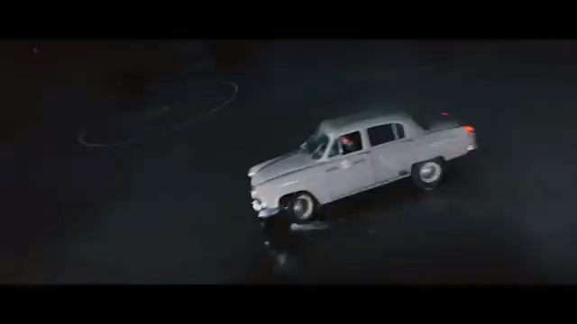

Slide 7

Как получить пользу от наставничества?
Знай, что ты хочешь.
Держи линию связи открытой.
Задавай вопросы.
Сделай это беспроигрышным.
Не отставайте от задач и дедлайнов.
Используй свои сильные стороны.
Отдавай должное и выражай признательность.

Slide 8


Что можно и чего нельзя делать в наставничестве?
Зя
Создать структуру, быть обучаемым,
предлагать и принимать конструктивную критику,
извлеките уроки из своих прошлых ошибок,
Ставить достижимые цели .
Незя
Чувствовать себя обязанным,
поддаваться манипулированию, действуйте так, как будто вы знаете больше, чем на самом деле.

Slide 9

Дилемма подопечного
Дилемма силы.
Дилемма подчинения.
3. Дилемма свободы.
4. Биржевая дилемма.
5. Дилемма прощания.

Slide 10
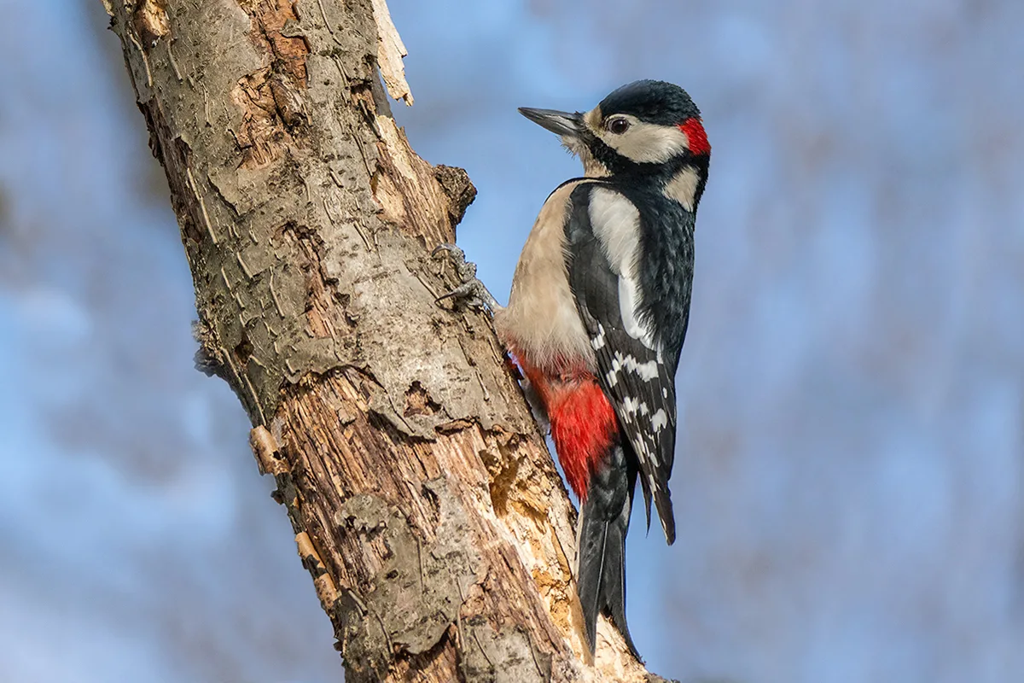
Урок 1: „Реалистичная фокусировка“

Slide 11
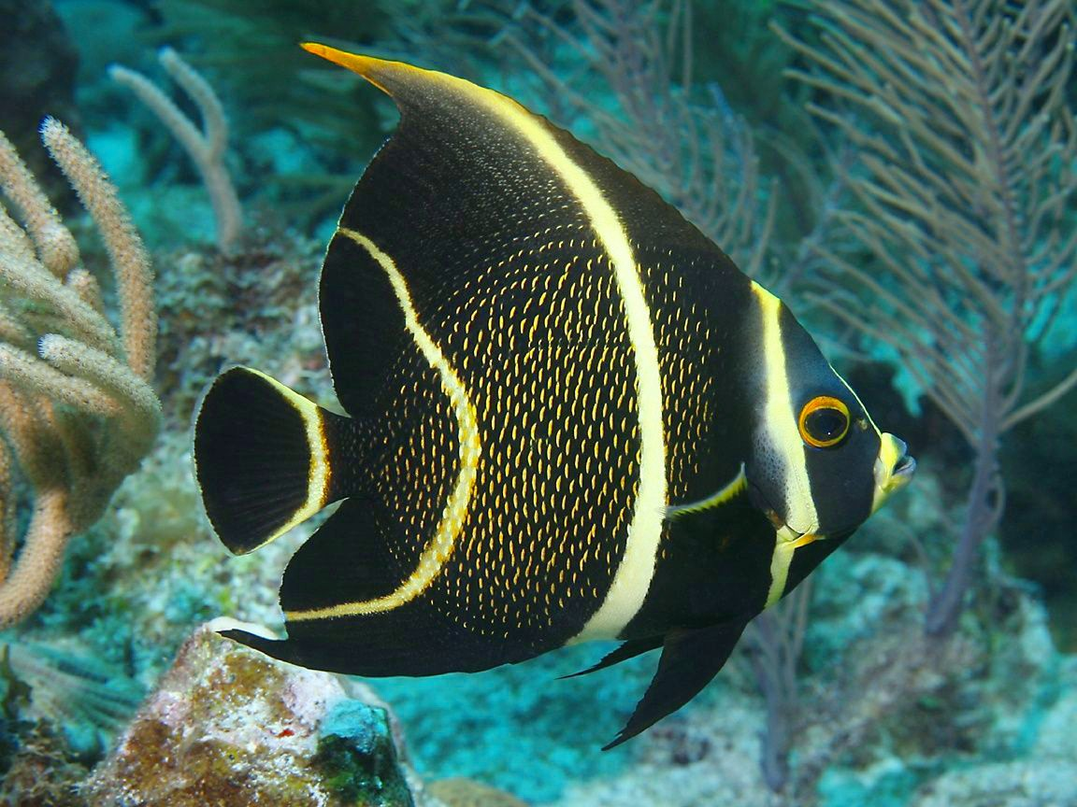
Урок 2: «Закон потока»

Slide 12
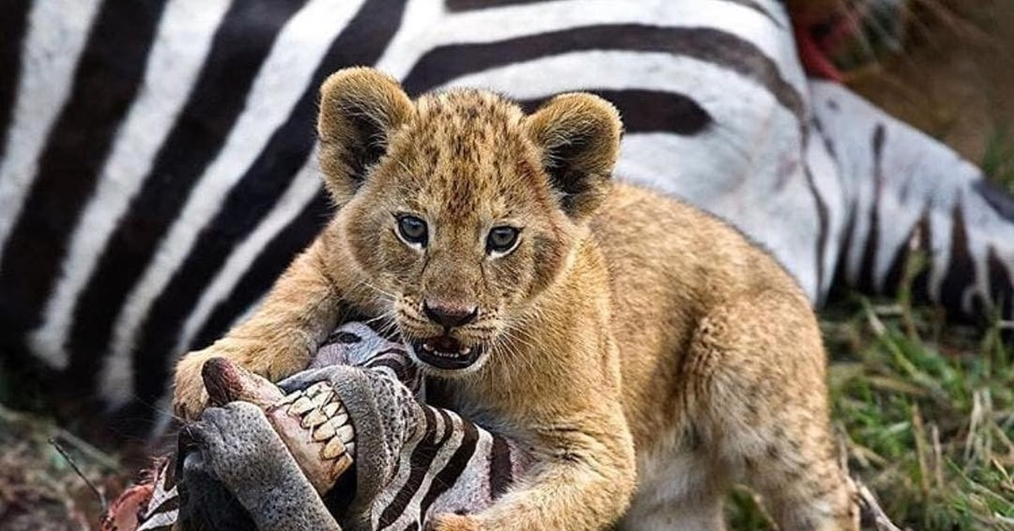
Урок 3: «Запачкайте морду кровью»

Slide 13
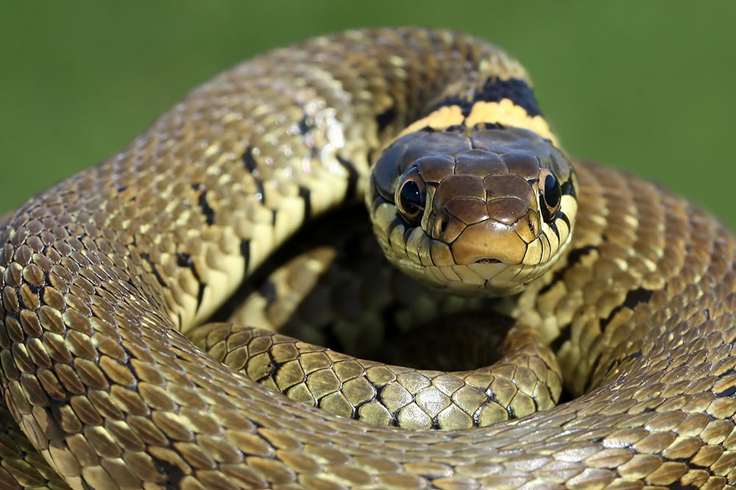
Урок 5: «Не ныть!»

Slide 14
Цитаты о наставничестве
«Наставник — это тот, кто позволяет вам увидеть надежду внутри себя»
«Наше главное желание в жизни — это кто-то, кто заставит нас делать то, что мы можем»
«Хороший тренер может изменить игру. Великий тренер может изменить жизнь»
«Наставник не учитель, но пробуждающий»
«Наставничество — это: делиться жизненным опытом и верностью выбранному делу»

Slide 15

Рефлексия

